Slide 1
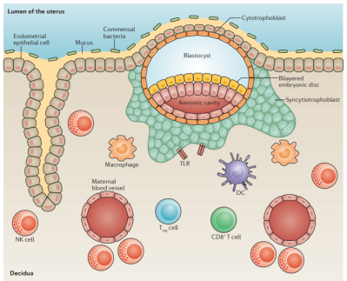
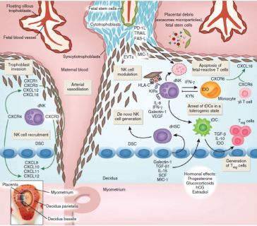
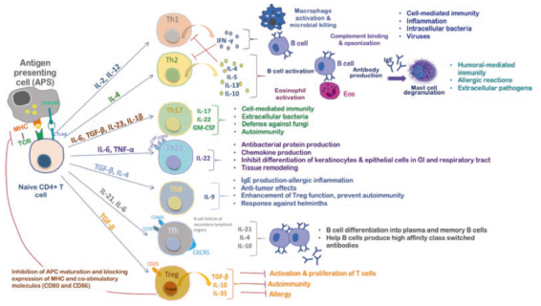
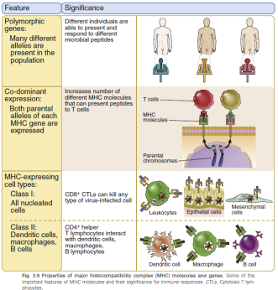
ΑΝΟΣΟΛΟΓΙΑ ΚΑΙ ΚΥΗΣΗ
Περικλής Γ. Φούκας B’ Εργαστήριο Παθολογικής Ανατομικής Ιατρικής Σχολής, ΕΚΠΑ,
Π.Γ.Ν.Αττικόν
pfoukas@med.uoa.gr

Slide 2
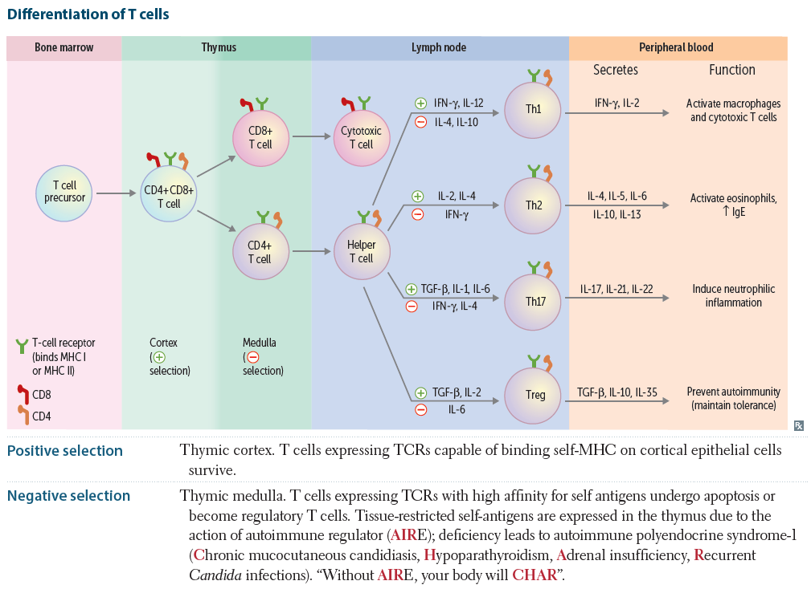
ΚΥΤΤΑΡΙΚΗ ΑΝΟΣΙΑ

Slide 3
ΚΥΤΤΑΡΙΚΗ ΑΝΟΣΙΑ

Slide 4
Μόρια Ιστοσυμβατότητας
Ανοσορυθμιστικά αντιγόνα κυτταρικής επιφάνειας
Συνώνυμα
Αντιγόνα μείζονος συμπλέγματος ιστοσυμβατότητας (MHC)
Ανθρώπινα λευκυτταρικά αντιγόνα (HLA)
Αντιγόνα μεταμοσχεύσεων

Slide 5
Μόρια Ιστοσυμβατότητας
Βασικοί συντελεστές της ειδικής κυτταρικής ανοσο-αντίδρασης μέσω της παρουσίασης αντιγονικών πεπτιδίων ως σύμπλεγμα στα Τ λεμφοκύτταρα
Ιδιαίτερα πολυμορφικό σύστημα λόγω μεγάλου αριθμού εναλλακτικών γονιδιακών αλληλιών, ο συνδυασμός των οποίων καθορίζει την ιστική ταυτότητα κάθε ατόμου
Ιδιαίτερα ανοσογόνα, υπεύθυνα για την απόρριψη αλλομοσχευμάτων

Slide 6
Ταξινόμηση των μορίων HLA
HLA Τάξης Ι : υπάρχουν σε όλα τα κύτταρα. Παρουσιάζουν ξένες προς τον οργανισμό πρωτεΐνες ενδο-κυττάριας προέλευσης (παθολογικές πρωτεΐνες, ιικές πρωτεΐνες και πρωτεΐνες καρκινικών κυττάρων)
HLA Τάξης ΙΙ : υπάρχουν κυρίως στα αντιγονοπαρουσιαστικά κύτταρα (antigen presenting cells) δηλ. στα μακροφάγα, στα κύτταρα Langerhans του δέρματος, στα διαπλεκόμενα και δενδριτικά κύτταρα του λεμφικού ιστού και στα Β λεμφοκύτταρα. Παρουσιάζουν κλάσματα πεπτιδίων (προϊόντα φαγοκυττάρωσης εξωγενών πρωτεϊνών π.χ. βακτηριακών)
HLA Τάξης ΙΙΙ : συστατικά συμπληρώματος, κυτταρoκίνες (TNFα και β), πρωτεΐνες οξείας φάσης.

Slide 7
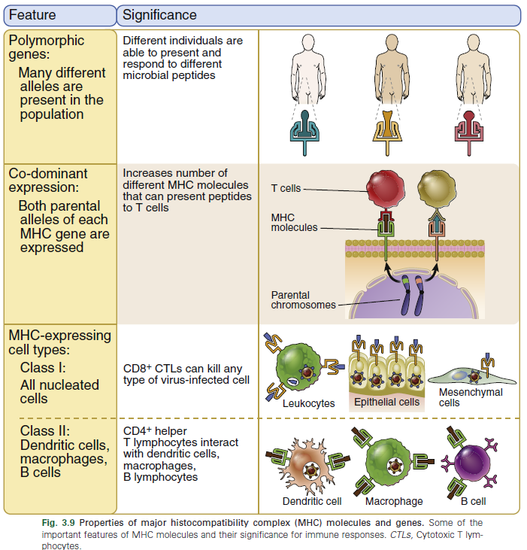
Ταξινόμηση των μορίων HLA

Slide 8
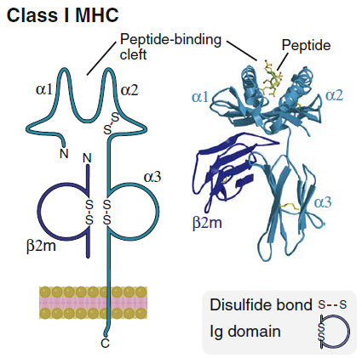
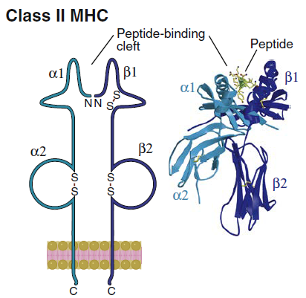
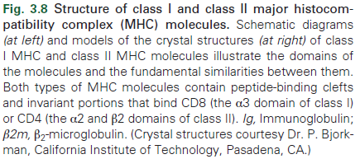
Ταξινόμηση των μορίων HLA

Slide 9
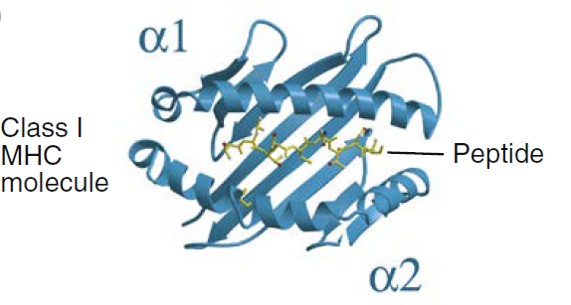
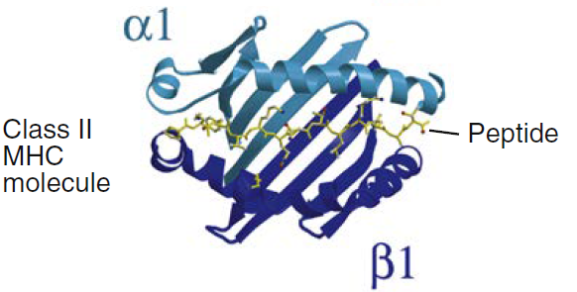
Ταξινόμηση των μορίων HLA
(8-9 aa)
(10-13 aa)
Ενδογενή αντιγόνα
CD8+ κυτταροτοξικά
Τ λεμφοκύτταρα
Εξωγενή αντιγόνα
CD4+ βοηθητικά
Τ λεμφοκύτταρα

Slide 10
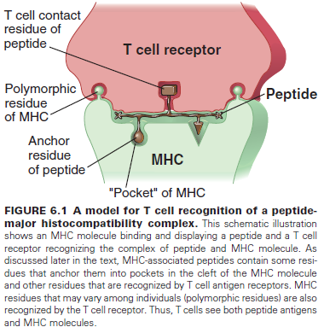
Ταξινόμηση των μορίων HLA
(8-9 aa)
(10-13 aa)
Ενδογενή αντιγόνα
CD8+ κυτταροτοξικά
Τ λεμφοκύτταρα
Εξωγενή αντιγόνα
CD4+ βοηθητικά
Τ λεμφοκύτταρα

Slide 11
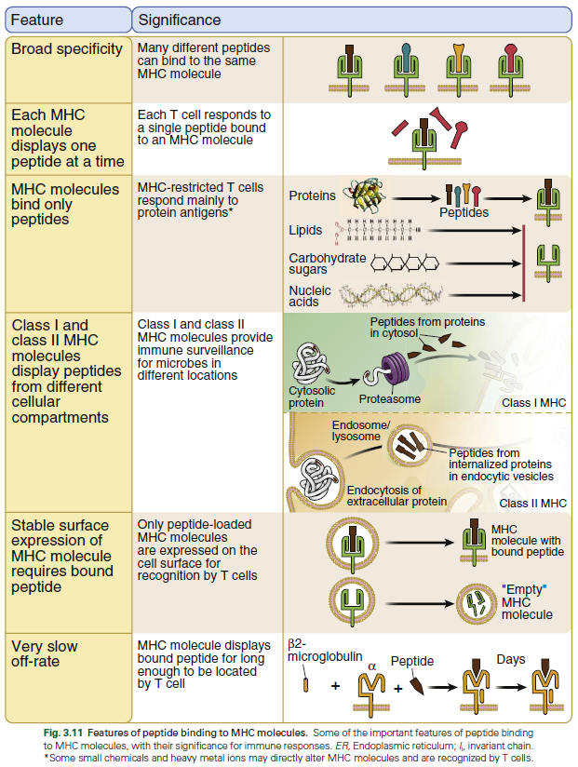

Slide 12
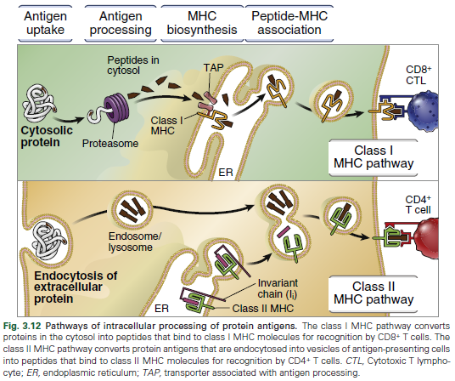

Slide 13
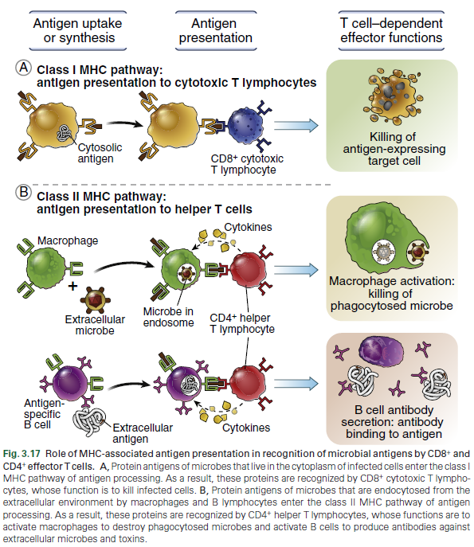

Slide 14
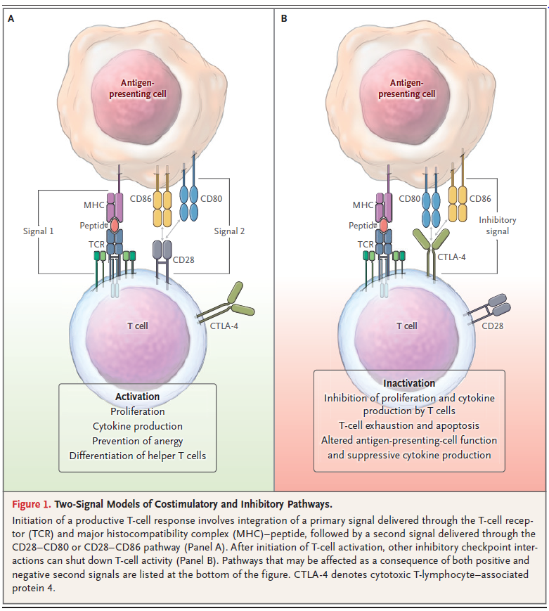

Slide 15
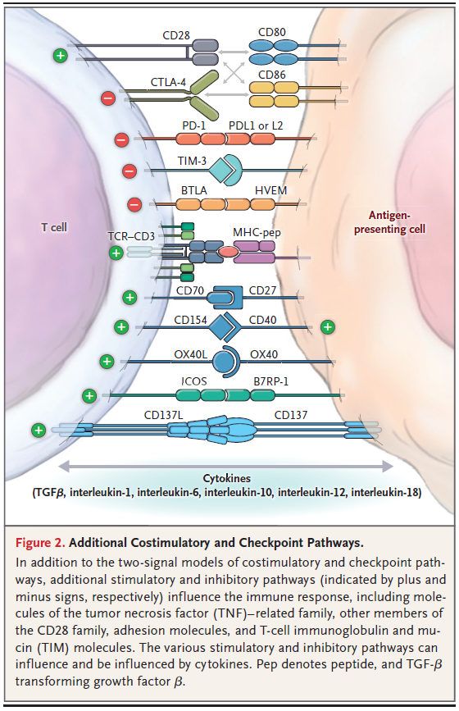

Slide 17
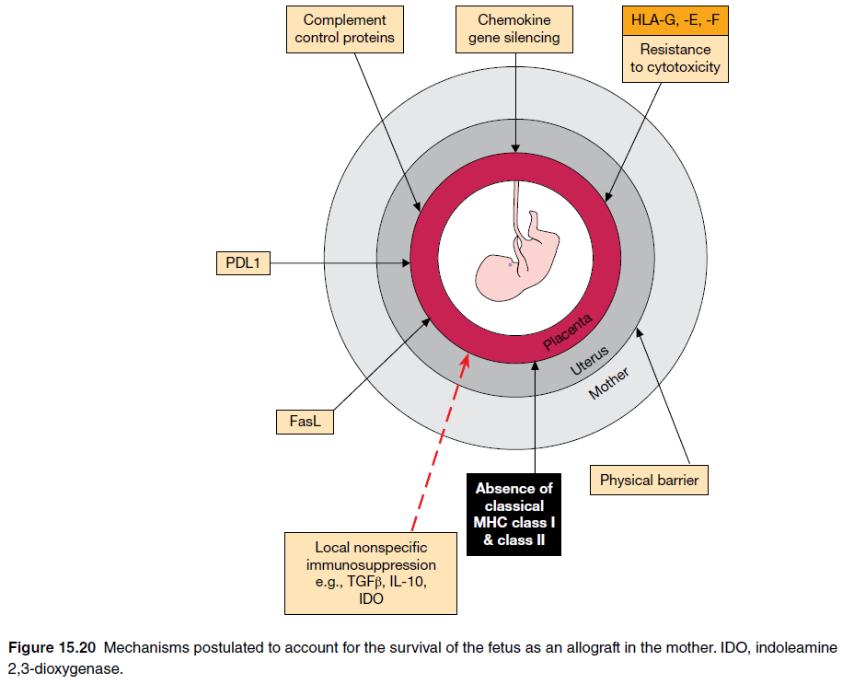

Slide 18
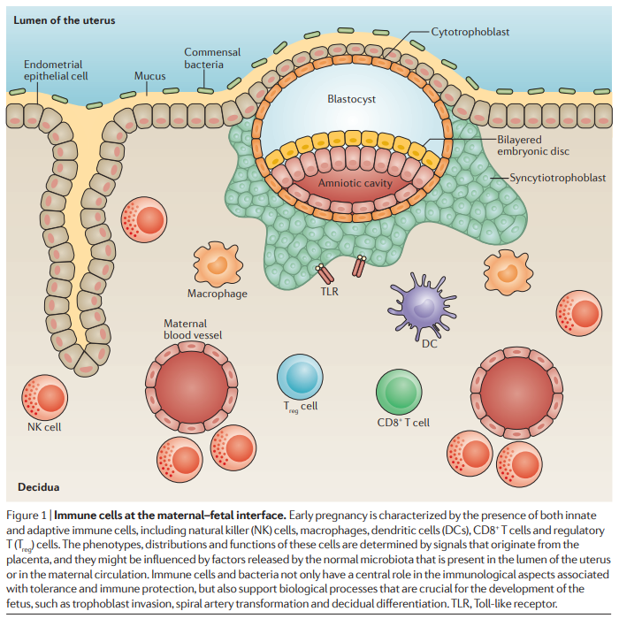
NK cells = 70%
Mφ=20-25%
Dendritic cells=1-2%
T cells=3-10%

Slide 19
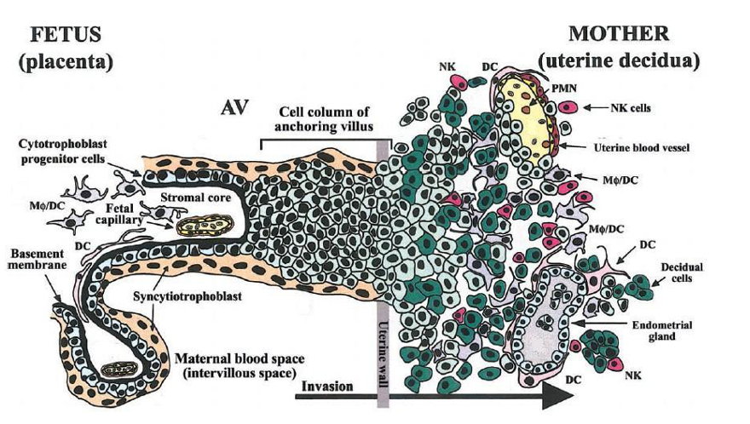
NK cells = 70%
Mφ=20-25%
Dendritic cells=1-2%
T cells=3-10%

Slide 20
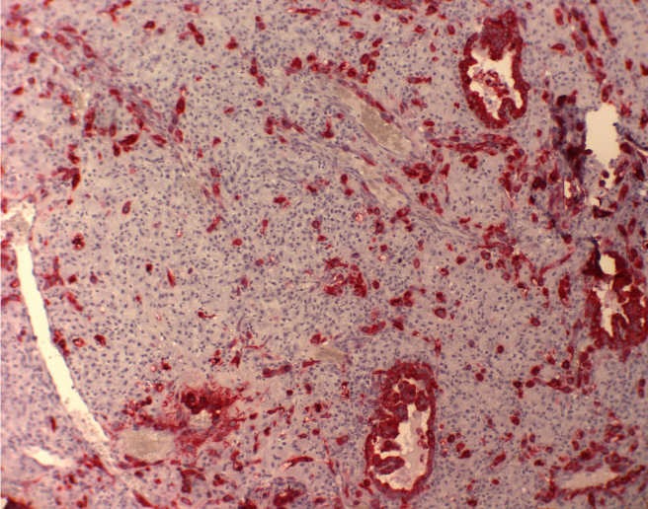
NK cells = 70%
Mφ=20-25%
Dendritic cells=1-2%
T cells=3-10%
CK8/18

Slide 21
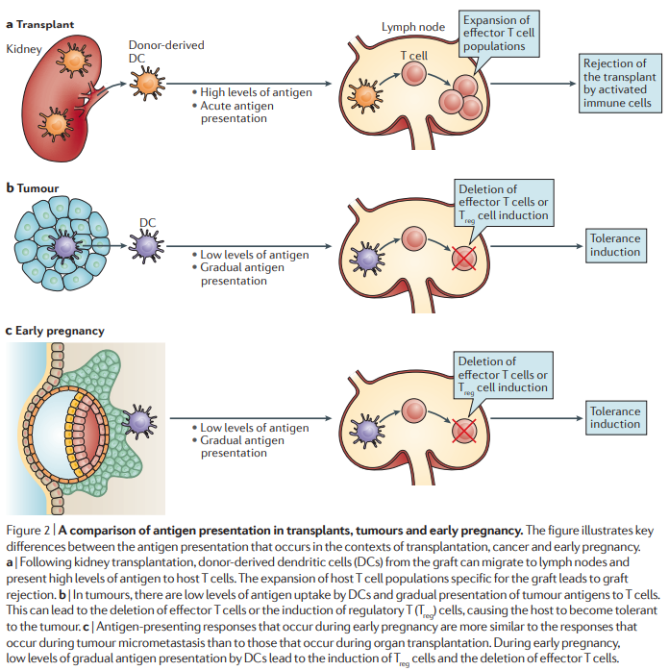

Slide 22
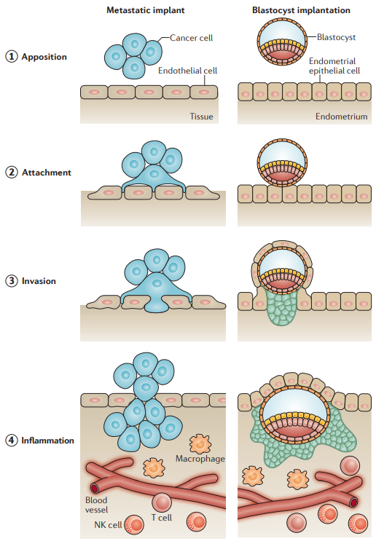
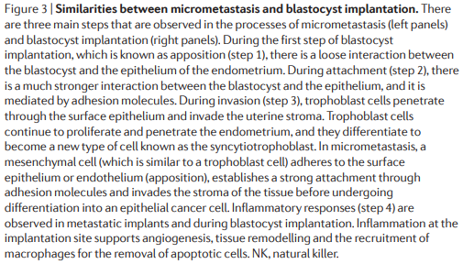

Slide 23
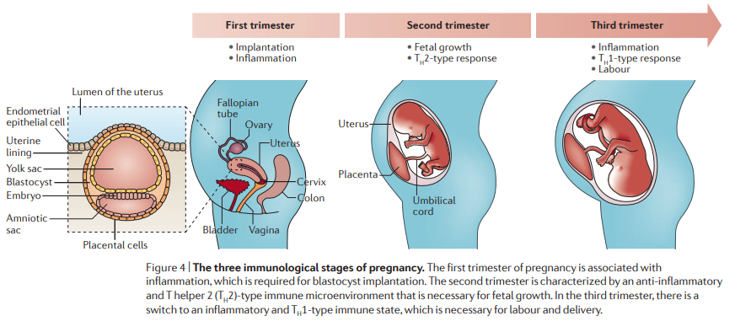

Slide 24
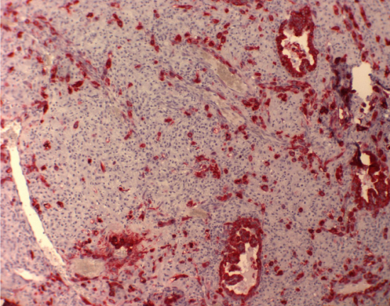
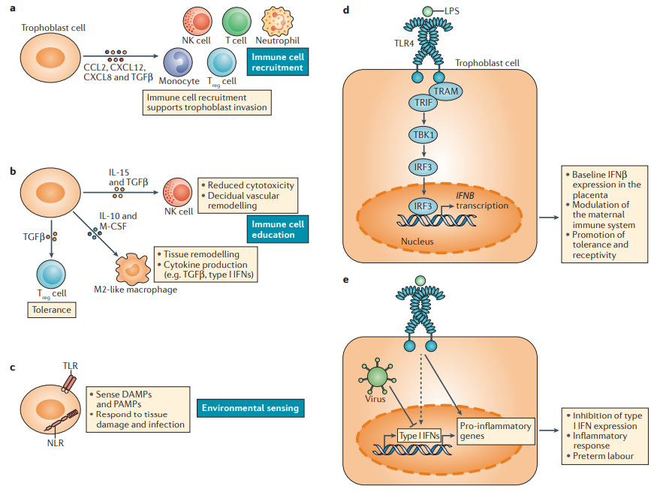
CK8/18

Slide 25
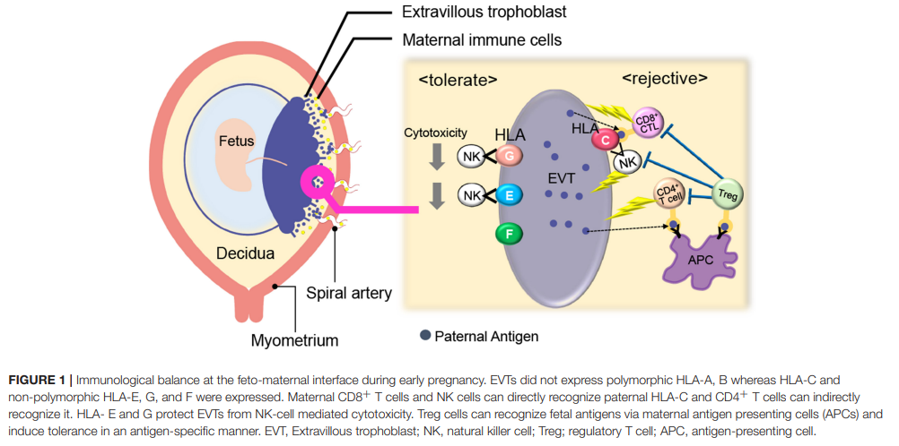

Slide 26
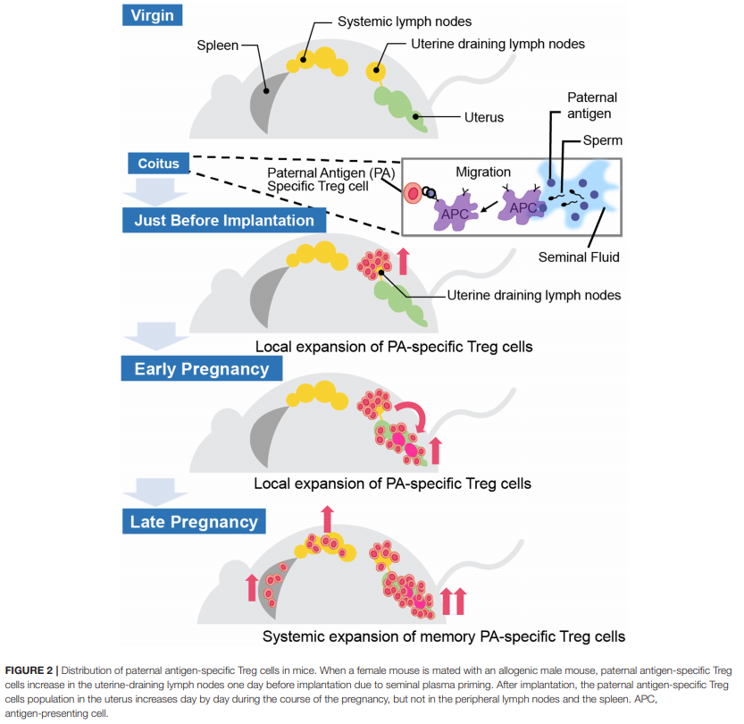

Slide 27
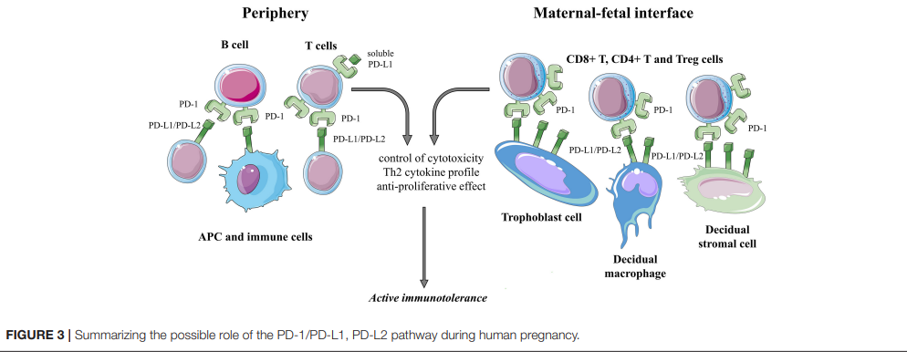
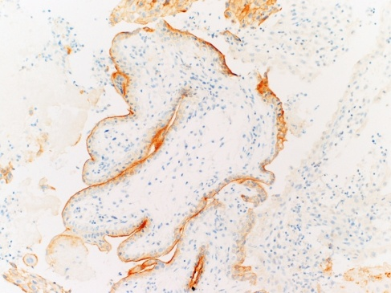
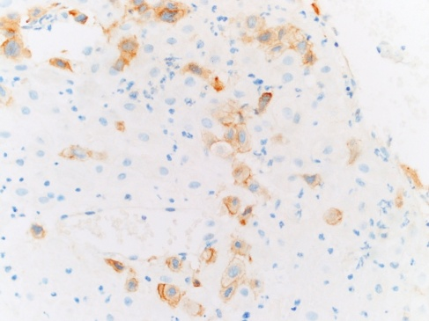
Trophoblastic villi,
Intermediate trophoblast
PD-L1
PD-L1

Slide 33
ΑΝΟΣΟΛΟΓΙΑ ΚΑΙ ΚΥΗΣΗ
Περικλής Γ. Φούκας B’ Εργαστήριο Παθολογικής Ανατομικής Ιατρικής Σχολής, ΕΚΠΑ,
Π.Γ.Ν. Αττικόν
pfoukas@med.uoa.gr
ΕΥΧΑΡΙΣΤΩ

